Slide 1
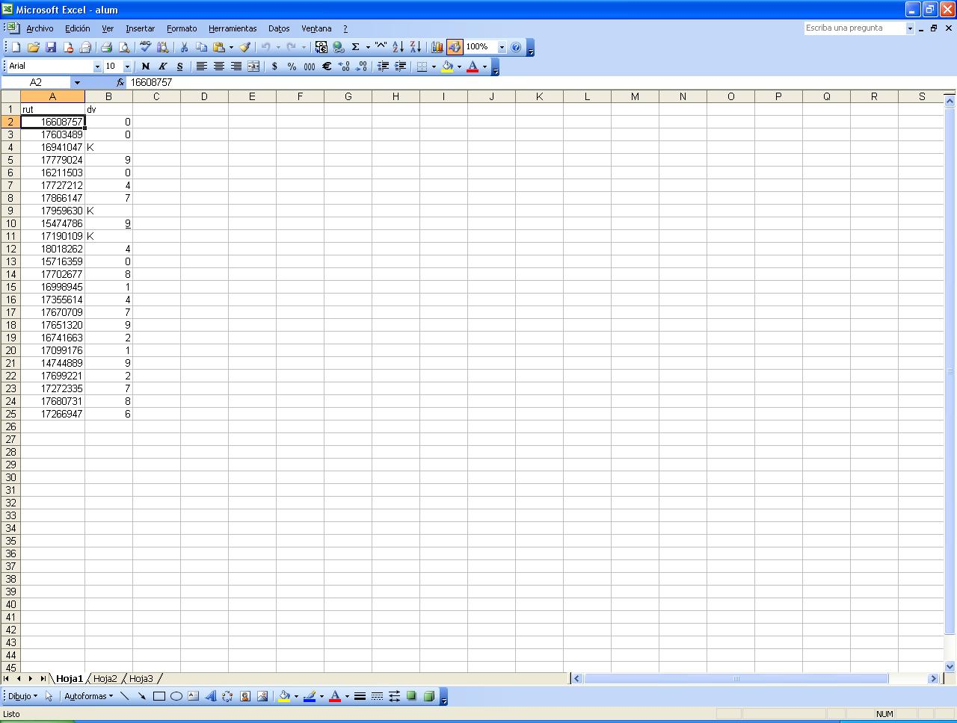
El Excel debe tener dos campo rut y dv
C:\Documents and Settings\base\Escritorio\Dibujo.JPG
En el Campo Pestaña debe ir el nombre que aparezca en la pestaña

Slide 2
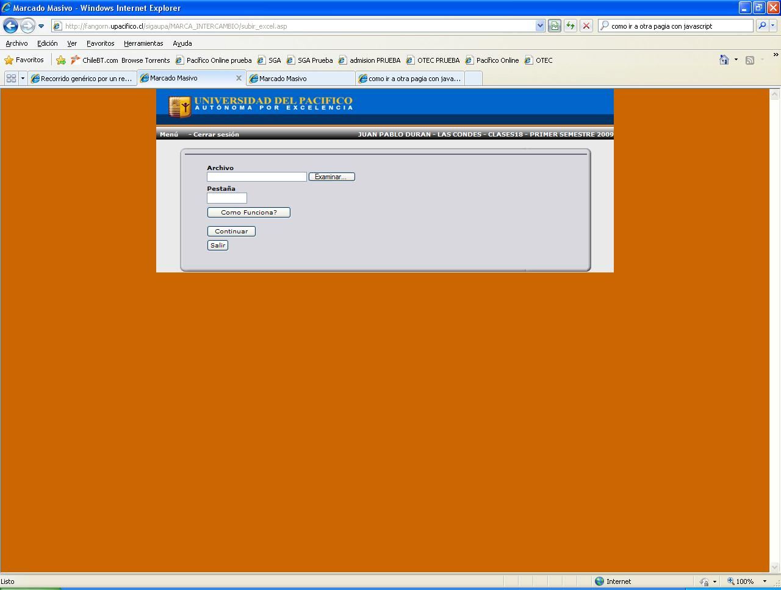
Debe seleccionar el archivo

Slide 3
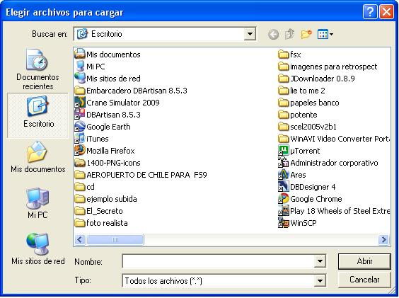
Buscar y seleccionar el archivo

Slide 4
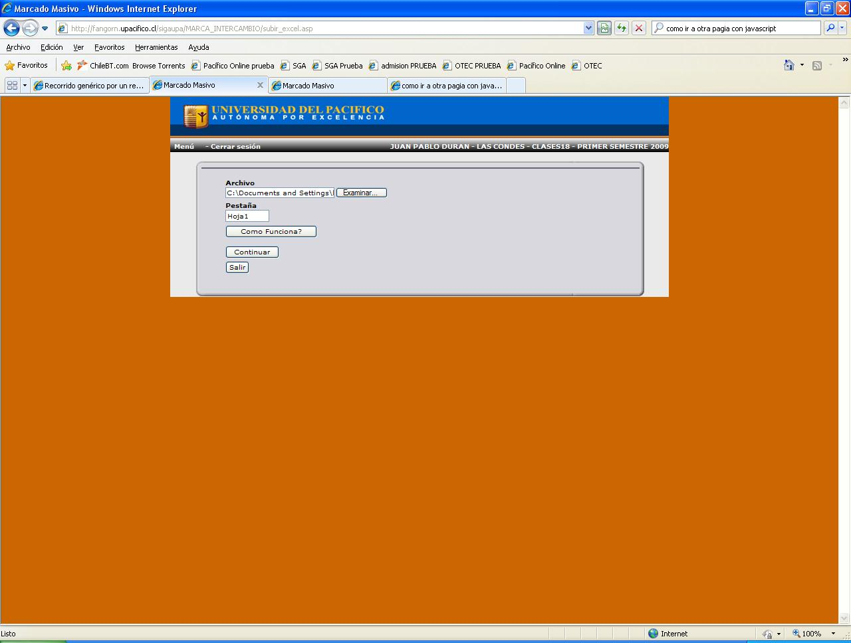
Hacer clic en continuar

Slide 5
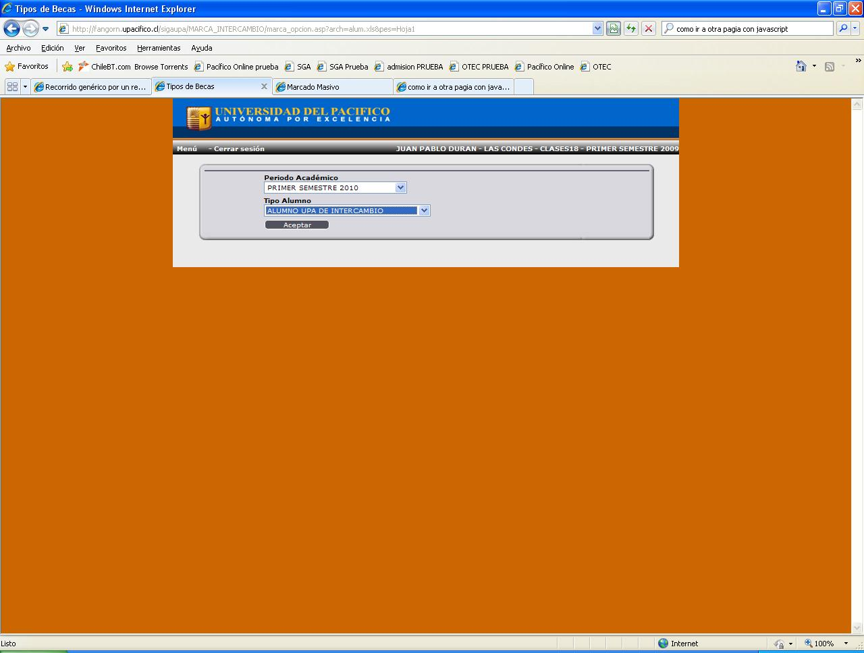
Seleccionar el periodo Académico y el tipo de alumno de intercambio y hacer clic en el Botón Aceptar

